Slide 1

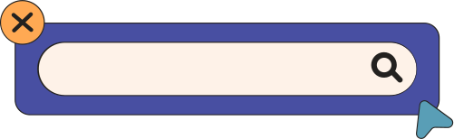

STUDIO SHODWE
INTEGRASI JARINGAN KOMPUTER PADA PULAU BINTAN
KELOMPOK 9

Slide 2
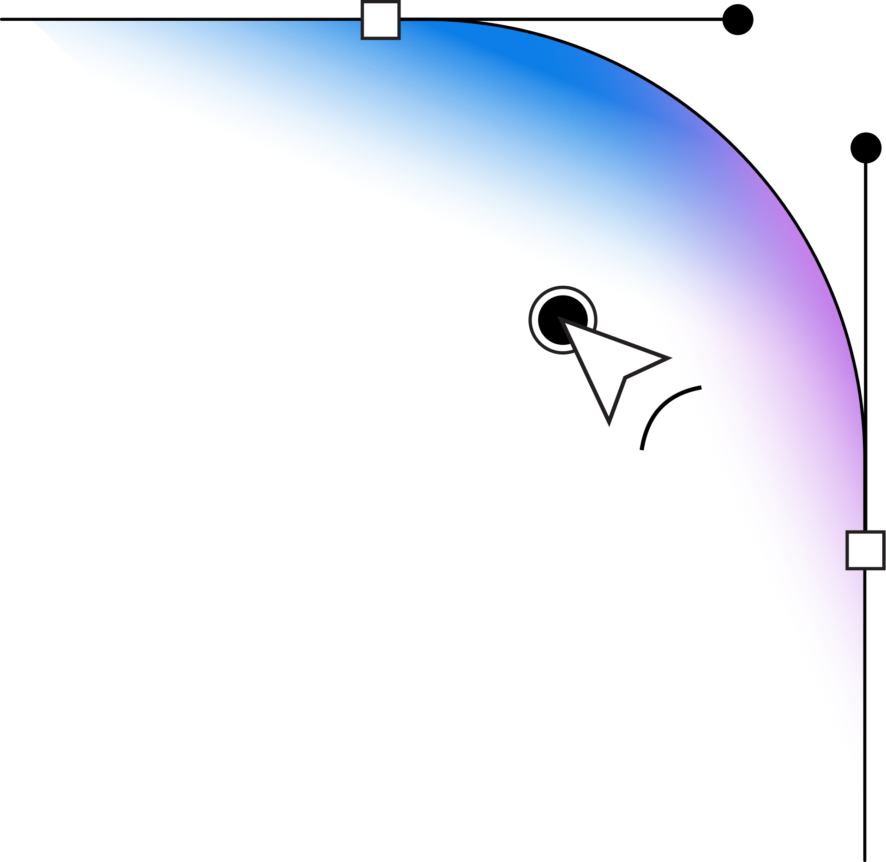


STUDIO SHODWE
1.
Muhammad Arroyyan Hamel (23021020117))
ANGGOTA
KELOMPOK
2.
M. Febrian (2301020114)
3.
Akbar Nurrahman (2301020115)
2.
Tito Pamungkas Wardana (2301020116)
3.
Meuthia Kayla Putri (2301020118)

Slide 3

STUDIO SHODWE
LATAR BELAKANG
Seiring kemajuan teknologi, Pemerintah Kabupaten Bintan menyadari betapa pentingnya konektivitas internet yang andal untuk mendukung administrasi dan pelayanan publik. Namun, ada tantangan besar, yaitu kondisi geografis Kabupaten Bintan yang wilayahnya tersebar, yang menyulitkan pembangunan jaringan yang terpadu. Oleh karena itu, proyek ini mengusulkan pembangunan infrastruktur jaringan komputer terintegrasi berbasis serat optik sebagai tulang punggung utama untuk menjangkau seluruh kantor kecamatan, kelurahan, dan desa.

Slide 4

STUDIO SHODWE
RUMUSAN MASALAH & TUJUAN
Dari latar belakang tersebut, kami merumuskan tiga masalah utama. Pertama, bagaimana merancang jaringan serat optik yang efektif dan efisien untuk wilayah Bintan? Kedua, bagaimana cara menyediakan redundansi agar koneksi tetap terjaga meskipun dua dari tiga jalur utama mengalami gangguan? Dan ketiga, bagaimana merancang jaringan yang aman, andal, dan bisa dikembangkan untuk kebutuhan digital di masa depan? Untuk menjawab tantangan tersebut, tujuan proyek kami adalah: Menghubungkan seluruh kantor pemerintahan , memastikan jaringan memiliki redundansi tinggi dengan tiga koneksi ISP , dan mewujudkan infrastruktur yang aman serta skalabel

Slide 5

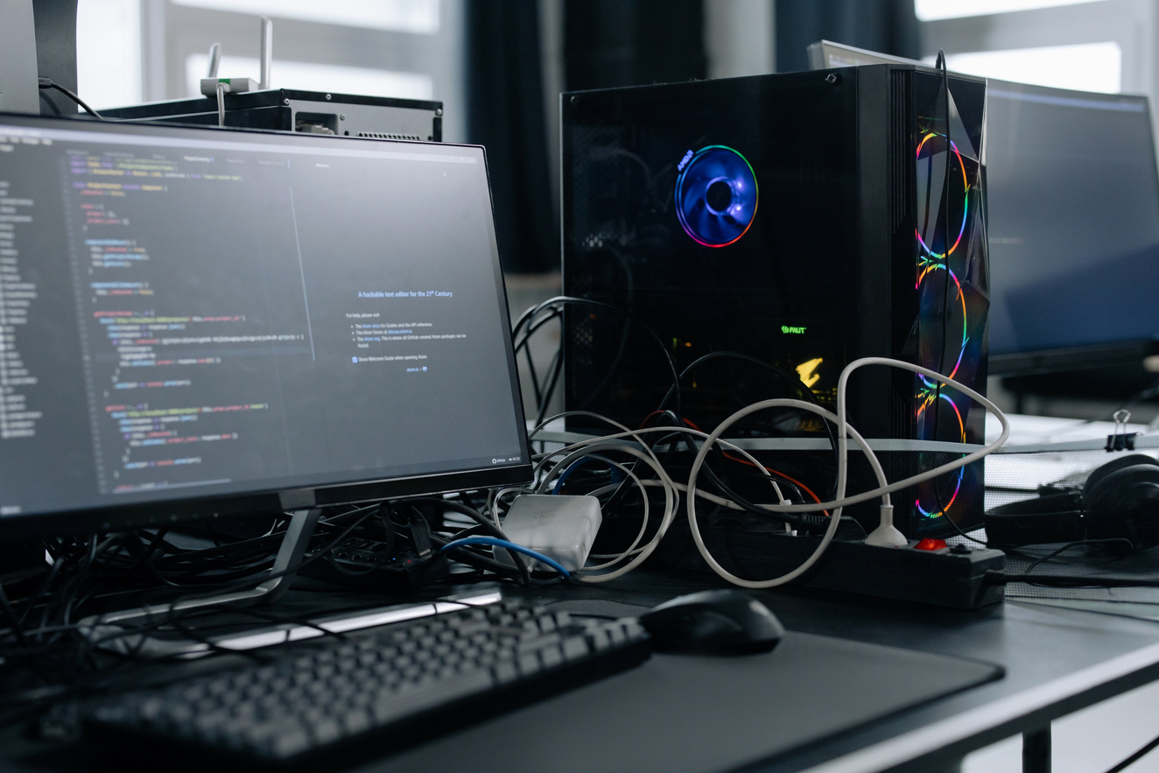
STUDIO SHODWE
MANFAAT PROYEK
Proyek ini diharapkan memberikan manfaat yang signifikan. Di antaranya adalah meningkatkan efisiensi administrasi dan kecepatan layanan publik , menjamin kelangsungan layanan pemerintah tanpa gangguan koneksi yang berarti , dan yang terpenting, mendukung pengembangan layanan digital masa depan seperti e-government atau e-health. Selain itu, jaringan ini akan meningkatkan koordinasi antar kantor pemerintahan.

Slide 6

STUDIO SHODWE
DESAIN JARINGAN & TOPOLOGI
Untuk mencapai tujuan tersebut, kami merancang topologi jaringan yang menggabungkan bentuk star dan partial mesh. Di pusat jaringan, terdapat satu router utama yang menjadi penghubung antara jaringan internal dengan tiga router ISP yang berbeda. Router utama ini kemudian terhubung ke sebuah Switch Layer 3, yang bertugas sebagai otak pengatur lalu lintas antar VLAN. Dari switch inilah koneksi didistribusikan melalui Switch Layer 2 ke perangkat pengguna di setiap kantor.

Slide 7

STUDIO SHODWE
TEKNOLOGI UTAMA YANG DIGUNAKAN
REDUDANSI ISP
SEGMENTASI JARINGAN
KEAMANAN JARINGAN
Ada tiga teknologi kunci dalam rancangan ini. Pertama, Redundansi ISP dan Routing Dinamis. Kami menggunakan tiga jalur ISP berbeda untuk menjamin koneksi internet selalu tersedia. Protokol OSPF diaktifkan agar jika satu atau dua jalur gagal, jaringan secara otomatis akan beralih ke jalur yang aktif tanpa gangguan
aringan kami bagi ke dalam beberapa VLAN, seperti VLAN Admin, Kecamatan, Kelurahan, dan Server. Ini dilakukan untuk memisahkan lalu lintas data, meningkatkan keamanan, dan membuat jaringan lebih terstruktur.
Kami menerapkan Access Control List atau ACL pada Switch Layer 3 untuk membatasi akses antar VLAN. Sebagai contoh, kami mengkonfigurasi agar hanya VLAN Kecamatan yang bisa mengakses server di VLAN Server, sementara VLAN lain tidak bisa

Slide 8


STUDIO SHODWE
PERANGKAT YANG DIGUNAKAN
Berikut adalah perangkat utama yang kami gunakan dalam simulasi ini. Kami menggunakan 14 Router untuk menghubungkan setiap kecamatan ke jaringan utama dan menjalankan OSPF. Kemudian ada 1 Switch Layer 3 di pusat untuk routing antar-VLAN. Selanjutnya, 30 Switch Layer 2 untuk menyambungkan perangkat client di setiap kantor. Ada juga 2 Server untuk layanan web dan DNS internal , serta 3 ISP Cloud yang mewakili tiga jalur internet redundan.

Slide 9

STUDIO SHODWE
HASIL SIMULASI
Rancangan ini telah kami simulasikan menggunakan software Cisco Packet Tracer. Hasilnya menunjukkan bahwa jaringan berjalan dengan stabil dan sesuai harapan. Kami melakukan beberapa tes, seperti melakukan 'ping' dari PC di satu kecamatan ke PC di kecamatan lain, dan hasilnya berhasil. Ini membuktikan bahwa komunikasi data antar segmen yang berbeda dapat berjalan dengan lancar. Perangkat client juga berhasil mendapatkan alamat IP secara otomatis dari server DHCP, yang menunjukkan bahwa layanan jaringan berfungsi dengan baik.

Slide 10

STUDIO SHODWE
KESIMPULAN
Sebagai kesimpulan, rancangan jaringan komputer untuk Kabupaten Bintan ini berhasil dirancang secara optimal dan mampu menghubungkan seluruh instansi pemerintahan sesuai kebutuhan. Implementasi tiga jalur ISP dengan protokol OSPF terbukti memberikan redundansi yang sangat baik dan menjamin konektivitas. Penggunaan VLAN juga berhasil meningkatkan keamanan dan efisiensi lalu lintas data. Secara keseluruhan, proyek ini membuktikan bahwa jaringan yang kami rancang ini merupakan solusi yang stabil, aman, dan dapat mendukung operasional digital pemerintahan di Kabupaten Bintan, baik untuk saat ini maupun di masa depan.

Slide 11

THANK YOU!

